Slide 1
MSR G2系列路由器—基本维护
ISSUE 4.0
日期：
杭州华三通信技术有限公司 版权所有，未经授权不得使用与传播

Slide 2
课程目标
学习完本课程，您应该能够：
熟悉MSR G2产品的版本
掌握MSR G2 License的加载方法
熟悉MSR G2产品新的功能特性

Slide 3
目录
MSR G2版本说明
MSR G2 License加载方法
基于角色的用户访问
嵌入式自动化架构
TCL脚本配置
定时执行任务

Slide 4
MSR G2版本说明
版本文件不再区分基本版和标准版，所有的软件包在同一个版本文件中发布
启动软件包发布形式：BIN文件，一个BIN文件就是一个启动软件包；版本文件发布形式：IPE文件，是多个软件包（BIN文件）的集合
设备指定的启动软件包之间必须兼容，才能够正常工作
将BIN文件打包为IPE文件统一发布，能够简化对启动软件包的管理

Slide 5
MSR G2版本说明
IPE文件解压出的五个启动软件包，分别是：boot，system，data，security和voice
设备默认会加载boot和system软件包，提供基本功能
需要注册License的软件包：data，security和voice
三个软件包需要分别购买软件授权函、申请激活码，完成激活操作

Slide 6
MSR G2版本说明
MSR56 - CMW710 - E0006L01.IPE
适用设备款型
ComWare V7
平台主版本号
版本号
复合软件包
Patch 补丁版本
Limit 受限版本
版本号越大，表示版本越新
L版本的使用需要总部确认
版本成熟度
Release 正式发布
ESS 新主线
Beta 外部测试
Test 售前测试
Alpha 内部测试
Demo 演示

Slide 7
MSR G2版本升级流程
<H3C>ftp 1.1.1.2
Connected to 1.1.1.2 (1.1.1.2).
220 3Com 3CDaemon FTP Server Version 2.0
User (1.1.1.2:(none)): 111
331 User name ok, need password
Password:
230 User logged in
Remote system type is UNIX.
Using binary mode to transfer files. FTP传输时必须使用二进制模式
<ftp> get MSR36-CMW710-E0006L01.IPE FTP的ASCII模式传输会损坏文件
227 Entering passive mode (1,1,1,2,204,141)
125 Using existing data connection
226 Closing data connection; File transfer successful.
47626240 bytes received in 34.8 seconds (1.31 Mbyte/s)

Slide 8
MSR G2版本升级流程
<H3C>tftp 1.1.1.2 get MSR36-CMW710-E0006L01.IPE
% Total % Received % Xferd Average Speed Time Time Time Current
Dload Upload Total Spent Left Speed
100 45.4M 100 45.4M 0 0 965k 0 0:00:48 0:00:48 --:--:-- 971k
强烈建议使用TFTP进行文件传输
TFTP传版本时，不涉及传输模式的选择
避免由于传输模式的问题，导致文件损坏无法升级
<H3C>boot-loader file cfa0:/MSR36-CMW710-E0006L01.IPE main 设置ipe文件为启动文件
Images in IPE: 自动解压缩出5个bin文件
msr36-cmw710-boot-e0006l01.bin
msr36-cmw710-system-e0006l01.bin
msr36-cmw710-security-e0006l01.bin
msr36-cmw710-voice-e0006l01.bin
msr36-cmw710-data-e0006l01.bin

Slide 9
MSR G2版本升级流程
This command will set the main startup software images. Continue? [Y/N]:y
Add images to the device. 提示成功解压缩各软件启动包
Successfully copied cfa0:/msr36-cmw710-boot-e0006l01.bin to cfa0:/msr36-cmw710-boot-e0006l01.bin.
Successfully copied cfa0:/msr36-cmw710-system-e0006l01.bin to cfa0:/msr36-cmw710-system-e0006l01.bin.
Successfully copied cfa0:/msr36-cmw710-security-e0006l01.bin to cfa0:/msr36-cmw710-security-e0006l01.bin.
Successfully copied cfa0:/msr36-cmw710-voice-e0006l01.bin to cfa0:/msr36-cmw710-voice-e0006l01.bin.
Successfully copied cfa0:/msr36-cmw710-data-e0006l01.bin to cfa0:/msr36-cmw710-data-e0006l01.bin.
No license available for cfa0:/msr36-cmw710-security-e0006l01.bin. 未加载对应License的提示信息
No license available for cfa0:/msr36-cmw710-voice-e0006l01.bin.
No license available for cfa0:/msr36-cmw710-data-e0006l01.bin.
License-based images that lack a license cannot be used. 未注册License有些功能不支持
The images that have passed all examinations will be used as the main startup software images at the next reboot on the device. 升级成功。若文件损坏，无法通过自检

Slide 10
MSR G2软件包功能说明
Boot软件包：包含Linux内核程序，提供进程管理、内存管理、文件系统管理、应急Shell等功能
System软件包：包含Comware内核和基本功能模块的程序，如设备管理、接口管理、配置管理和路由模块
Patch软件包：用来修复设备软件缺陷的程序文件。补丁包与软件版本一一对应

Slide 11
MSR G2软件包功能说明
Feature软件包：用于业务定制的程序，目前主要包含数据、安全和语音这三种软件包。后期根据客户的业务需求，可定制特定的软件包
Data软件包：数据版软件包主要用于支持DLSW、LDP、MPLS VPN等特性
Security软件包：安全版软件包包含802.1x、DVPN、SSL VPN、Get VPN等特性
Voice软件包：语音版软件包主要提供BUSYOUT、Voice等特性

Slide 12
MSR G2查看加载软件包功能
<H3C>display boot-loader 查看设备的启动文件
Software images on the device: 正常升级成功后，设备会在启动时加
Current software images: 载boot和system软件包
cfa0:/msr36-cmw710-boot-e0006l01.bin
cfa0:/msr36-cmw710-system-e0006l01.bin 查看启动文件正常，升级成功
Main startup software images:
cfa0:/msr36-cmw710-boot-e0006l01.bin
cfa0:/msr36-cmw710-system-e0006l01.bin
Backup startup software images:
None

Slide 13
MSR G2 Devkit软件包功能说明
V7平台取消隐藏命令视图：
将有实际调试意义、不具有毁坏性的隐藏命令行，从隐藏视图移到probe视图，并打包到system.bin下，添加到用户手册中
将有毁坏性的隐藏命令行，从隐藏视图移到probe视图，并打包到devkit.bin下，添加到命令行手册，但不对用户开放
Devkit软件包：软件开发工具包，包括一些破坏性的命令
Devkit软件包需单独安装使用，不包含在ipe版本文件中

Slide 14
MSR G2 Devkit软件包加载方法
<H3C>tftp 172.33.3.151 get msr26-cmw710-devkit-e0006.bin 通过TFTP下载devkit软件包
% Total % Received % Xferd Average Speed Time Time Time Current
Dload Upload Total Spent Left Speed
104k 100 104k 0 0 289k 0 --:--:-- --:--:-- --:--:-- 298k
具有破坏性的命令行，被打包到devkit.bin软件包中，需要手动安装devkit.bin包，才可正常使用
<H3C>install activate feature flash:/msr26-cmw710-devkit-e0006.bin 26、36直接安装devkit软件包
Upgrade summary according to following table:
flash:/msr26-cmw710-devkit-e0006.bin
Running Version New Version 显示当前版本和安装的devkit
None ESS 0006 软件包版本信息
Upgrade Way: Service Upgrade
Upgrading software images to compatible versions. Continue? [Y/N]:y
This operation maybe take several minutes, please wait...Done. 安装成功提示信息

Slide 15
MSR G2 Devkit软件包加载方法
对于双主控的56系列设备，要指定安装软件包的槽位号
两个主控中的软件包应保持一致
只有将devkit软件包安装在主用主控上，转发板才会自动安装devkit.bin包
<H3C>display device 查看设备信息
Slot No. Board Type Status Primary SubSlots
-----------------------------------------------------------------------------
0 MPU-100 Normal Master 0 主用主控槽位0
1 MPU-100 Normal Standby 0 备用主控槽位1
2 SPU-100 Normal N/A 10 转发板槽位2
<H3C>install activate feature cfa0:/msr56-cmw710-devkit-e0006.bin slot 1 安装到备用主控上
Successfully copied cfa0:/msr56-cmw710-devkit-e0006.bin to
slot1#cfa0:/msr56-cmw710-devkit-e0006.bin.
Upgrade summary according to following table:
cfa0:/msr56-cmw710-devkit-e0006.bin
Running Version New Version
None ESS 0006
Slot Upgrade Way
1 Service Upgrade devkit.bin只会安装到备用主控

Slide 16
MSR G2 Devkit软件包加载方法
将devkit.bin安装到主用主控，转发板会自动安装devkit.bin包
<H3C>install activate feature cfa0:/msr56-cmw710-devkit-e0006.bin slot 0 安装到主用主控上
Upgrade summary according to following table:
cfa0:/msr56-cmw710-devkit-e0006.bin
Running Version New Version
None ESS 0006
Slot Upgrade Way
0 Service Upgrade 安装到了主用主控
2 Service Upgrade 安装到了转发板
对于双主控设备，必须保证主用和备用主控板上的版本文件、配置文件相同
若主备版本不同，则无法实现双主控备份的功能
若两个主控板上的配置文件不同，则无法正常启动

Slide 17
MSR G2双主控启动文件配置方式
<H3C>tftp 172.32.11.20 get msr5680.cfg
msr5680.cfg already exists. Overwrite it? [Y/N]:y
% Total % Received % Xferd Average Speed Time Time Time Current
Dload Upload Total Spent Left Speed
100 25318 100 25318 0 0 574k 0 --:--:-- --:--:-- --:--:-- 883k
<H3C>display device
Slot No. Board Type Status Primary SubSlots
-----------------------------------------------------------------------------
0 MPU-100 Normal Standby 0
1 MPU-100 Normal Master 0
2 SPU-200 Normal N/A 10
<H3C>startup saved-configuration msr5680.cfg main
The file does not exist or is not as the same as the file on slot 0. 提示双主控配置文件不同
当将配置文件直接传到主用主控上，并将其设置为下次的启动配置时
会由于备用主控上没有该配置文件，导致无法正常设置
此时，将该配置文件也上传至备用主控中即可

Slide 18
目录
MSR G2版本说明
MSR G2 License加载
基于角色的用户访问
嵌入式自动化架构
TCL脚本配置
定时执行任务

Slide 19
MSR G2 License介绍
通过软件特性功能区分，可将设备版本划分为基础版、数据版、安全版和语音版：
基础版：无需注册License，包含系统的基本功能（约80个特性）
数据版：包含MPLS、DLSW等特性
安全版：包含802.1x、VPN等特性
语音版：包含BUSYOUT、Voice等特性
后续还可以根据用户需求，开发针对性的特性软件包

Slide 20
MSR G2 License介绍
受控软件包会随版本文件一同安装
如需要使用受控功能，需购买软件授权函进行License注册和激活，之后才能加载受控功能的特性软件包
需要激活的License分为三个，分别是数据、安全和语音License
三个软件授权函需分别采购，分别注册三个License
License采用“授权码 + 激活文件”的方式进行管理

Slide 21
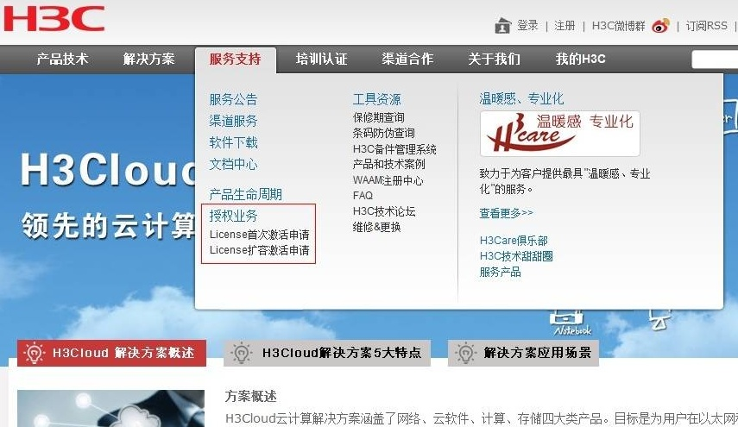
MSR G2 License激活流程
登录H3C官方网站，选择服务支持→授权业务→License首次激活申请

Slide 22
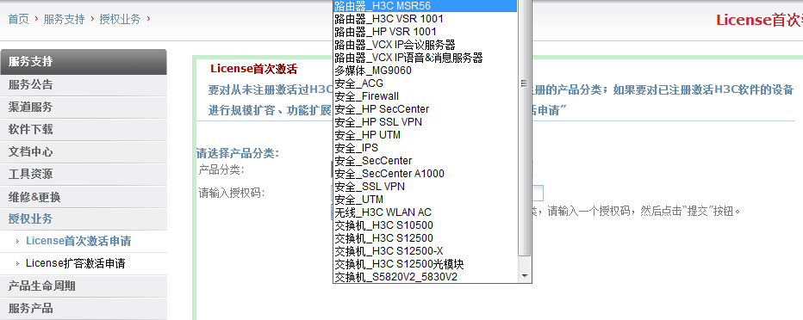
MSR G2 License激活流程
在授权业务的License首次激活申请中，选择产品分类，根据需要激活的产品款型，点选其中的“路由器_H3C MSR26”、“路由器_H3C MSR36”或是“路由器_H3C MSR56”

Slide 23
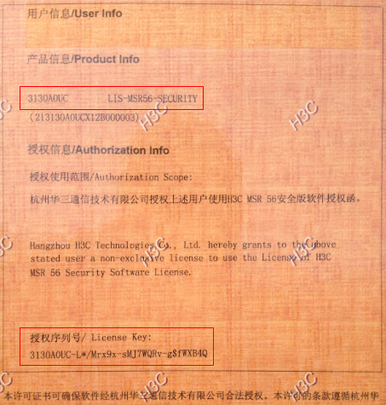
MSR G2 License激活流程
软件授权函的正面，列出说明该授权函适用于某款型的某一软件特性
授权序列号处会描述该授权函的License Key，用于在H3C官方网站上进行激活操作

Slide 24
MSR G2 License激活流程
在设备上执行如下命令，查看设备信息，显示如下：
<H3C>display license device-id
SN: 210231A1UYB133000032
Device ID: Z:SL-AG%k-7cbC-Y6Tp-9sxW-wEc:-3mRd-a3$8
将显示的设备SN码和设备ID信息记录下来，用于在官方网站上注册License时使用

Slide 25
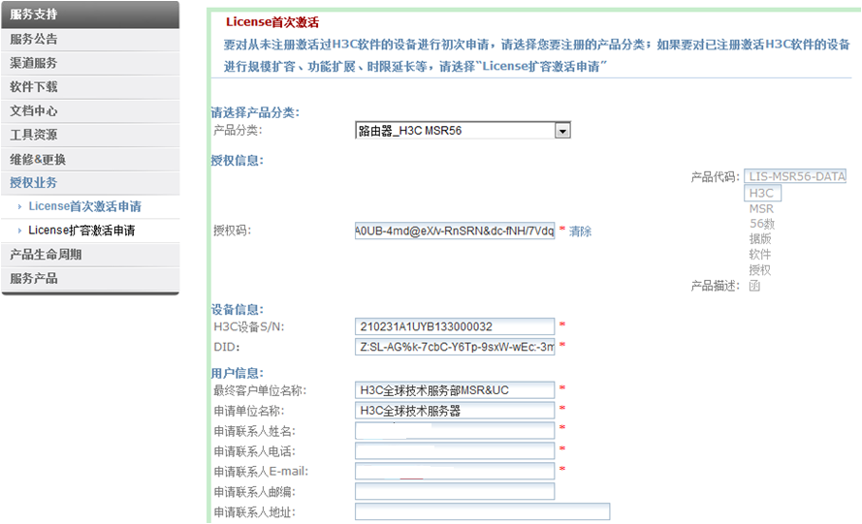
MSR G2 License激活流程
输入授权码，右侧会出现该授权函信息，然后填入设备信息和用户信息

Slide 26
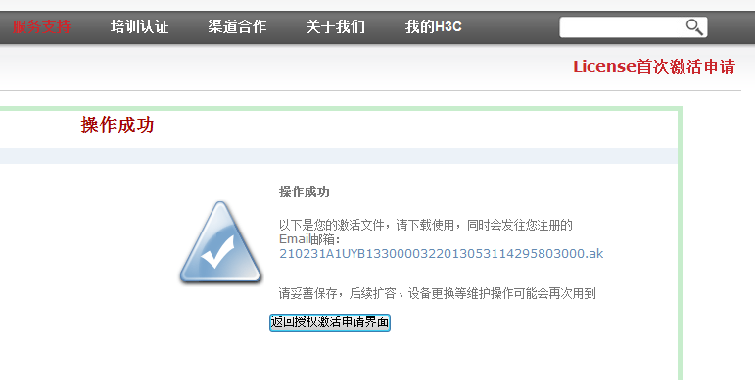
MSR G2 License激活流程
License激活成功后，会弹出操作成功页面
生成的激活文件，会自动发送到注册时申请人E-mail处填写的邮箱中

Slide 27
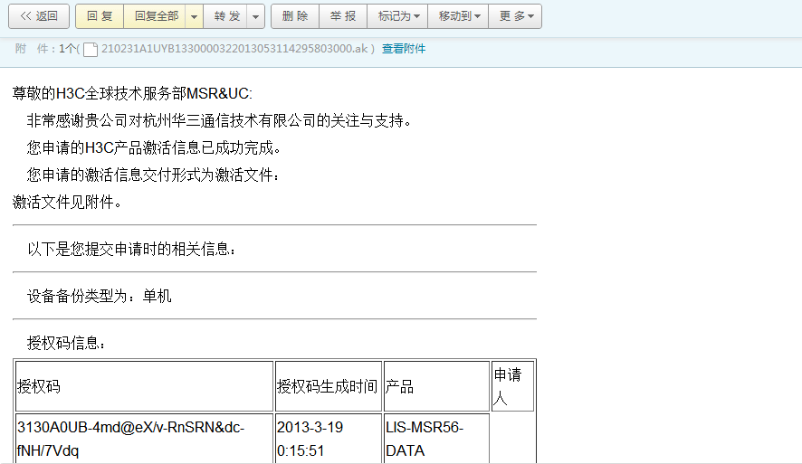
MSR G2 License激活流程
注册信息时填写的邮箱会收到邮件，其中附件是扩展名为 ak的激活文件

Slide 28
MSR G2 License激活流程
保存邮件中的 .ak文件，并将其上传到设备中，进行激活操作
<H3C>tftp 1.1.1.2 get 210231A1UYB1330000322013053114295803000.ak
% Total % Received % Xferd Average Speed Time Time Time Current
Dload Upload Total Spent Left Speed
2296 100 2296 0 0 25421 0 --:--:-- --:--:-- --:--:-- 280k
强烈建议使用TFTP将文件下载到设备中，避免因FTP传输模式错误导致文件损坏
[H3C]license activation-file install 210231A1UYB1330000322013053114295803000.ak
执行License激活命令
[H3C]%May 31 15:07:54:394 2013 H3C PKG/5/PKG: Installing package cfa0:/msr56-cmw710-data-e0006l01.bin on slot 0...
%May 31 15:07:57:098 2013 H3C PKG/5/PKG: cfa0:/msr56-cmw710-data-e0006l01.bin installed on slot 0.

Slide 29
MSR G2 License激活流程
安装成功之后，可以查看当前设备上所有的License情况
[H3C]display license
cfa0:/license/210231A1UYB1330000322013053114295803000.ak
Feature: pkg_license
Product Description: H3C MSR 56 Data Software License License描述：MSR 56数据版
Registered at: 2013-05-31 15:07:53
License Type: Permanent 永久版的License
Current State: In use License当前状态已经是使用中

Slide 30
MSR G2 License激活流程
<H3C>display boot-loader 查看设备的启动文件
Software images on the device: License全部激活成功后
Current software images: 启动时会加载所有软件包
cfa0:/msr36-cmw710-boot-e0006l01.bin
cfa0:/msr36-cmw710-system-e0006l01.bin
cfa0:/msr36-cmw710-security-e0006l01.bin
cfa0:/msr36-cmw710-voice-e0006l01.bin
cfa0:/msr36-cmw710-data-e0006l01.bin
Main startup software images:
cfa0:/msr36-cmw710-boot-e0006l01.bin
cfa0:/msr36-cmw710-system-e0006l01.bin
cfa0:/msr36-cmw710-security-e0006l01.bin
cfa0:/msr36-cmw710-voice-e0006l01.bin
cfa0:/msr36-cmw710-data-e0006l01.bin
Backup startup software images:
None

Slide 31
MSR G2 License激活流程
已经申请过某一模块License的设备，若申请其他模块的License，则必须选择License扩容激活申请
强烈建议使用TFTP上传激活文件。若使用FTP，必须改为二进制模式。在使用FTP的ASCII码模式上传时，可能因文件损坏无法成功激活，并出现如下提示信息：
[H3C]license activation-file install cfa0:/210235A0W8B1330000502013051609503688308.ak
Invalid activation file. 错误提示信息

Slide 32
MSR G2 License注意事项
若客户设备故障需要返修，必须提供返修的RMA单号，重新申请激活文件
若客户想将已申请License的授权函用于其它设备，必须在设备上将激活文件解绑定，提供生成的Uninstalled Key（display license查看），表明之前License已经卸载，可以重新申请激活文件
[2630]license activation-file uninstall file-name.ak
Uninstall file: flash:/license/file-name.uak
若客户误以不匹配的SN和DID在官网上申请了激活文件，则该激活文件不可用。需由办事处提交工作联络单至供应链处，在后台将该绑定解除，即可重新申请激活文件

Slide 33
目录
MSR G2版本说明
MSR G2 License加载
基于角色的用户访问
嵌入式自动化架构
TCL脚本配置
定时执行任务

Slide 34
基于角色的用户访问
通过为角色赋予权限，建立权限与角色的关联：
通过用户角色规则，实现对系统功能的操作权限控制。例如，定义用户角色规则允许用户配置A功能，或禁止用户配置B功能
通过资源控制策略，实现对系统资源（接口、VLAN、VPN实例）的操作权限控制。例如，定义资源控制策略允许用户操作VLAN 10，禁止用户操作接口Ethernet1/1

Slide 35
基于角色的用户访问—用户角色规则
用户角色规则定义了允许/禁止用户操作某些功能的权限
一个用户角色中可以包含多条用户角色规则，每条规则定义了是允许还是禁止用户对某命令、特性或特性组进行操作：
命令：控制用户权限的最小单元
特性：与一个功能相关的所有命令的集合
特性组：一个或者多个特性的集合。系统预定义了两个特性组L2和L3，各个特性组之间包含的特性允许重叠

Slide 36
基于角色的用户访问—用户角色规则
根据权限控制范围的不同，可以将用户角色规则分为三类
基于命令的规则：用来控制一条命令或者与指定命令关键字相匹配的一类命令是否允许被执行
基于特性的规则：用来控制特性包含的命令是否允许被执行
基于特性组的规则：此规则和基于特性的规则类似，区别是一条基于特性组的规则中可同时对多个特性包含的命令进行控制
一个用户角色可以定义多条规则，各规则以创建时指定的编号为唯一标识，被授权该角色的用户可以执行的命令为这些规则中定义的可执行命令的并集
若规则定义的权限内容有冲突，则规则编号大的有效

Slide 37
基于角色的用户访问—查看特性规则
[H3C] display role feature 查看系统定义的用户特性
Feature: mpls (MPLS-infrastructure related commands) 对具体特性的描述
Feature: ldp (LDP related commands) 共有约91种特性
Feature: te (TE related commands)
Feature: rsvp (RSVP related commands)
Feature: device (Device configuration related commands)
系统预定义了两个特性组L2和L3，其中L2包含了6种特性，L3包含了13种特性
[2630] display role feature-group name L2 查看系统预定义的特性组L2
Feature group: L2 特性组名称L2
Feature: igmp-snooping (IGMP-Snooping related commands) 特性组L2中包含的具体特性内容
Feature: stp (STP related commands)
Feature: lldp (LLDP related commands)
Feature: loopbk-detect (Loopback-detection related commands)
Feature: vlan (Virtual LAN related commands)
Feature: port-security (Port-security related commands)

Slide 38
基于角色的用户访问—资源控制策略
资源控制策略规定了用户对系统资源的操作权限
用户角色中可定义三种类型的资源控制策略：接口策略、VLAN策略以及VPN策略
资源控制策略需要与用户角色规则相配合才能生效
在用户执行命令的过程中，系统对该命令涉及的系统资源使用权限进行动态检测

Slide 39
基于角色的用户访问—查看资源策略
[H3C]display role name role1 查看用户角色role1
Role: role1 显示角色名为role1
Description:
VLAN policy: deny Vlan资源策略，默认deny
Permitted VLANs: 1, 5, 10 配置允许操作Vlan1、5、10
Interface policy: deny 接口资源策略，默认deny
Permitted interfaces: GigabitEthernet0/1 配置允许操作接口G0/1
VPN instance policy: deny VPN资源策略，默认deny
Permitted VPN instances: 1, 2, 3 配置允许操作VPN1、2、3
在配置用户角色时，若不配置资源控制策略，则该用户缺省拥有所有的资源控制权限
若配置某模块的资源控制策略，则该模块策略默认变为deny
在该资源策略的视图下，配置permit的资源

Slide 40
基于角色的用户访问—缺省用户角色
系统预定义了18种用户角色
这些用户角色缺省均具有操作所有系统资源的权限，但具有不同的系统功能操作权限
如果系统预定义的用户角色无法满足权限管理需求，管理员还可以自定义用户角色来对用户权限做进一步控制。系统定义的两个network用户角色：
network-admin：可操作系统所有功能和资源
network-operator：可执行系统所有功能和资源的相关显示命令，除display history-command all之外

Slide 41
基于角色的用户访问—缺省用户角色
预定义的18种用户角色，除了network-admin和network-operator之外，还有16个level-n (n = 0～15)，除了level-15之外，其他的可以由管理员为其配置权限
level-0： 可执行命令ping、tracert、ssh2、telnet和super
level-1： 同于network-operator
level-9：可操作系统中绝大多数的功能和所有的资源，但不能操作display history-command all命令、RBAC、文件管理、设备管理以及本地用户特性
level-15：具有与network-admin角色相同的权限
level-2～level-8和level-10～level-14：无缺省权限，可供自定义

Slide 42
基于角色的用户访问—查看缺省角色
[H3C]display role name level-1 查看缺省用户角色level-1
Role: level-1
Description: Predefined level-1 role 预定义的用户角色level-1
VLAN policy: permit (default) 系统预定义的角色均默认可以操作
Interface policy: permit (default) 所有系统资源
VPN instance policy: permit (default)
-------------------------------------------------------------------
Rule Perm Type Scope Entity
-------------------------------------------------------------------
sys-1 permit command tracert *
sys-2 permit command telnet *
sys-3 permit command ping *
sys-4 permit command ssh2 *
sys-5 permit command display *
sys-6 permit command super *
sys-7 deny command display history-command all 不能执行display history-command all
R:Read W:Write X:Execute 可限制的三种操作：读、写、执行

Slide 43
基于角色的用户访问—配置方法
创建用户角色
[H3C] role name role-name
配置基于命令的规则
[H3C-role-rolename] rule number { deny | permit } command command-string
配置基于特性的规则
[H3C-role-rolename] rule number { deny | permit } { execute | read | write } * feature [ feature-name ]
配置基于特性组的规则
[H3C-role-rolename] rule number { deny | permit } { execute | read | write } * feature-group feature-group-name

Slide 44
基于角色的用户访问—配置方法
进入接口策略视图
[H3C-role-rolename] interface policy deny
配置允许操作的接口资源
[H3C-role-rolename-ifpolicy] permit interface interface-list
进入VLAN策略视图
[H3C-role-rolename] vlan policy deny
配置允许操作的VLAN列表
[H3C-role-rolename-vlanpolicy] permit vlan vlan-id-list
进入VPN策略视图
[H3C-role-rolename] vpn-instance policy deny
配置允许操作的VPN列表
[H3C-role-rolename-vpnpolicy] permit vpn-instance vpn-instance-name&<1-10>

Slide 45
基于角色的用户访问—配置方法
创建特性组，并进入特性组视图
[H3C] role feature-group name feature-group-name
向特性组中添加特性
[H3C-featuregrp-featuregroupname] feature feature-name
创建本地用户，并进入本地用户视图
[H3C] local-user user-name class { manage | network }
为本地用户授权用户角色
[H3C-luser-manage-username] authorization-attribute user-role role-name

Slide 46
基于角色的用户访问—配置实例
[H3C] role name role1 创建角色
[H3C-role-role1] rule 1 permit command system-view;interface * 配置命令行规则
[H3C-role-role1] rule 2 permit read write feature bgp
[H3C-role-role1] interface policy deny 配置接口资源策略
[H3C-role-role1-ifpolicy] permit interface GigabitEthernet 0/0 允许操作接口G0/0
[H3C] local-user user class manage 创建用户
[H3C-luser-manage-user] password simple 123
[H3C-luser-manage-user] service-type telnet
[H3C-luser-manage-user] authorization-attribute user-role role1 配置用户角色为role1
[H3C-luser-manage-user] undo authorization-attribute user-role network-operator 删除默认用户角色

Slide 47
基于角色的用户访问—查看用户角色
[H3C]display role name role1 查看用户角色role1
Role: role1 用户角色名为role1
Description:
VLAN policy: permit (default) Vlan策略为缺省的permit
Interface policy: deny 配置了接口策略，变为deny
Permitted interfaces: GigabitEthernet0/0 允许操作接口G0/0
VPN instance policy: permit (default) VPN策略为缺省的permit
-------------------------------------------------------------------
Rule Perm Type Scope Entity
-------------------------------------------------------------------
1 permit command system-view;interface * 允许执行的命令行
2 permit RW- feature bgp 允许对特性bgp进行读写操作
R:Read W:Write X:Execute
Rule标明规则编号；Perm表示规则是permit或是deny；Type表示允许
读、写或执行；Scope表示是基于命令的、基于特性的或基于特性组的
规则；Entity表示命令或特性、特性组的具体内容

Slide 48
目录
MSR G2版本说明
MSR G2 License加载
基于角色的用户访问
嵌入式自动化架构
TCL脚本配置
定时执行任务

Slide 49
嵌入式自动化架构
嵌入式自动化架构（Embedded Automation Architecture，EAA）能够对系统软硬件部件的内部事件、状态进行监控
订阅的实时事件是触发EAA事件的源头
实时事件订阅：执行命令时会触发CLI事件，接口统计变化会触发接口事件，板卡插拔会触发热插拔事件等

Slide 50
嵌入式自动化架构
CLI
Syslog
Snmp
snmp_
notification
Interface
Process
Hotplug
事件源
EM事件监控
RTM 实时事件管理中心
CLI监控策略
TCL监控策略
EAA监控策略
Notes:
Embedded automation architecture
1. 事件源
事件源是系统中的软件或硬件模块，它们会触发事件。例如，CLI事件源能触发命令行事件，Syslog事件源能触发日志事件。
2. EM
EM根据用户配置对事件源中发生的事件进行过滤匹配，匹配成功则通知RTM执行相应监控策略。当用户配置了多个监控策略，系统会创建多个EM组件，每个EM组件监控一个事件。
3. RTM
RTM是EAA的核心部件，负责管理监控策略，包括监控策略的创建、状态变化和执行。
4. EAA监控策略
通过监控策略，用户可以定义自己感兴趣的事件以及事件发生时的处理动作。
监控策略有两种配置方式：一种是通过命令行来配置，一种是通过TCL脚本来定义。通过命令行在线配置的监控策略称为基于CLI的监控策略，以下简称CLI监控策略；通过TCL脚本定义的监控策略称为基于TCL的监控策略，以下简称TCL监控策略。
事件的名称
描述
cli
监控命令行事件
配置该事件后，当用户输入指定的命令并对指定命令进行特定操作（执行、帮助或者补全）就会触发策略执行
syslog
监控日志事件
配置该事件后，当系统在指定时间段内生成指定规格的日志信息时触发监控策略执行；需要指出的是，RTM模块产生的日志不会触发策略执行
process
监控进程事件
配置该事件后，当指定进程（可以为用户命令行触发的或者系统自动触发的）发生指定状态变化（异常、关闭、启动或重启时），触发监控策略执行
hotplug
监控板卡热插拔事件
配置该事件后，当插入和拔出指定板卡，均会触发监控策略执行
interface
监控接口事件
接口事件中存在一个触发开关。配置该事件后，触发开关立即打开。当指定接口上的指定报文的数目达到start-op start-op start-val start-val参数指定的条件时，触发监控策略执行一次（第一次执行），并关闭触发开关，但系统会继续监控接口事件。当满足restart-op restart-op restart-val restart-val参数指定的条件时，才重新开启触发开关。如果指定接口上的指定报文的数目再次达到start-op start-op start-val start-val参数指定的条件时，则再次触发监控策略执行一次（第二次执行），并关闭触发开关，系统继续监控接口事件。如此循环
snmp
监控SNMP节点值变化事件
SNMP节点值变化事件中存在一个触发开关。配置该事件后，触发开关立即打开。系统根据用户设定，定时轮询设备上某个节点的值，且该值达到start-op start-op start-val start-val指定的条件时，触发监控策略执行一次（第一次执行），并关闭触发开关，但系统会继续监控SNMP节点值变化事件。当节点值满足restart-op restart-op restart-val restart-val指定的条件时，才重新开启触发开关。当节点值再次达到start-op start-op start-val start-val指定的条件时，则再次触发监控策略执行一次（第二次执行），并关闭触发开关，系统继续监控SNMP节点值变化事件。如此循环
snmp_notification
监控SNMP Trap事件
配置该事件后，当系统生成一条Trap，Trap中携带的MIB对象（由oid参数指定）的值到达oid-val oid-val op op指定的条件时，触发监控策略执行

Slide 51
嵌入式自动化架构
事件源：事件源是系统中的软件或硬件模块，它们会触发事件
EM：根据用户配置对事件源中发生的事件进行过滤匹配，匹配成功则通知RTM执行相应监控策略
RTM：RTM是EAA的核心部件，负责管理监控策略，包括监控策略的创建、状态变化和执行
通过监控策略，用户可以自定义感兴趣的事件以及事件发生时的处理动作

Slide 52
嵌入式自动化架构—CLI监控策略
event命令用来定义监控策略的触发事件
action命令用来定义事件发生时，监控策略将执行的动作。目前支持的动作有执行指定的命令行、生成一条指定内容的日志、主备倒换和重启
user-role命令用来指定执行监控策略的用户角色
running-time命令用来指定监控策略运行的最大时间
commit命令用来启用CLI监控策略

Slide 53
嵌入式自动化架构—CLI监控策略
接口事件配置方法：
event interface interface-type interface-number monitor-obj monitor-obj start-op start-op start-val start-val restart-op restart-op restart-val restart-val [ interval interval ]
监控接口事件命令解析：
由interface-type选择监控的接口，选择monitor-obj中的某一项（丢包、错报数，或包速率）进行监控，start-op选择当流量大于/小于start-val时，执行定义的动作，之后停止轮询。当流量满足restart-op中restart-val定义的条件时，再次开启轮询。间隔一个interval之后，若满足start-op定义的条件，则重复前述过程

Slide 54
嵌入式自动化架构—CLI监控策略
针对接口事件中monitor-obj的可选监控项：
input-drops 入方向的丢包数量
input-errors 入方向的错包数量
output-drops 出方向的丢包数量
output-errors 出方向的错包数量
rcv-broadcasts 收到的广播包数量
rcv-bps 接口收到的包速率，单位bps
rcv-pps 接口收到的包速率，单位pps
tx-bps 接口发送的包速率，单位bps
tx-pps 接口发送的包速率，单位pps

Slide 55
嵌入式自动化架构—CLI监控策略
针对接口事件中start-op和restart-op的可选监控项：
eq 当接口流量等于start-val/ restart-val时
ge 当接口流量大于等于start-val/ restart-val时
gt 当接口流量大于start-val/ restart-val时
le 当接口流量小于等于start-val/ restart-val时
lt 当接口流量小于start-val/ restart-val时
ne 当接口流量不等于start-val/ restart-val时
轮询时间的确定方法：
当接口状态满足开始执行条件时，执行动作，之后关闭轮询
间隔一个interval之后，若当前接口状态满足restart-val的条件时，则再次开启轮询
再间隔一个interval后，若满足执行条件，则再次执行动作
两次动作执行间隔，最短是两个interval

Slide 56
CLI配置案例—接口流量事件
[2630]rtm cli-policy 1
创建CLI监控策略
[2630-rtm-1] event interface GigabitEthernet0/0 monitor-obj rcv-bps start-op ge start-val 50000 restart-op ge restart-val 20000 interval 20
关注接口G0/0的事件，监控对象为入方向的数据速率bps，当接口入流量大于等于阈值50Kbps时，执行定义的动作，并停止轮询。当接口入流量再次大于等于20Kbps时，开启接口轮询。轮询间隔为20s
[2630-rtm-1]action 0 syslog priority 3 facility local1 msg “GE0/0 input rate more than 50000bps”
动作0，打印信息“GE0/0 input rate more than 50000bps”，该日志优先级为3
[2630-rtm-1]action 1 cli display cpu >> ge0_info.txt
动作1，执行命令display cpu，并创建文件ge0_info.txt，将运行结果保存到文件中
[2630-rtm-1]action 2 cli display interface g0/0 >> ge0_info.txt
[2630-rtm-1]commit
commit之后才可以看到之前的配置，否则前述配置不生效，display this也查看不到

Slide 57
CLI配置案例—接口流量事件
当接口流量持续大于50Kbps时，打印信息提示
<H3C>%May 29 15:42:02:588 2013 H3C RTM/3/RTM_ACTION: "G0/0 input rate more than 50000bps"
%May 29 15:42:02:787 2013 H3C RTM/6/RTM_POLICY: CLI policy 1 is running successfully.
%May 29 15:42:42:586 2013 H3C RTM/3/RTM_ACTION: "G0/0 input rate more than 50000bps"
%May 29 15:42:42:816 2013 H3C RTM/6/RTM_POLICY: CLI policy 1 is running successfully.
第一次监测到接口入流量大于50Kbps，执行动作后，关闭轮询
20秒后监测到接口流量大于20Kbps，则开启轮询
再过20秒，又监测到接口流量大于50Kbps，执行动作，关闭轮询

Slide 58
CLI配置案例—热插拔事件
[H3C]rtm cli-policy 1
[H3C-rtm-1]display this
#
rtm cli-policy 1
event hotplug slot 0 subslot 6
action 0 syslog priority 3 facility local0 msg "slot 6 hotplug“ 打印提示信息
action 1 cli display clock >> hotplug.txt 查看感兴趣信息并保
action 2 cli display device >> hotplug.txt 存至文件
user-role network-admin 默认用户角色
#
Return
[H3C]display rtm policy registered
Total number: 1
PolicyName Type Event TimeRegistered User-role
1 CLI HOTPLUG May 27 16:53:33 2013 network-admin

Slide 59
CLI配置案例—热插拔事件
<H3C>reboot slot 6
This command will reboot the specified subslot, Continue? [Y/N]:y
Now rebooting, please wait...
%May 28 14:26:45:307 2013 H3C DEV/3/SUBCARD_REMOVED: SubCard is removed from SubSlot 6, type is HMIM-2SAE.
%May 28 14:26:47:030 2013 H3C RTM/3/RTM_ACTION: "slot 6 hotplug"
%May 28 14:26:47:254 2013 H3C RTM/6/RTM_POLICY: CLI policy 1 is running successfully.
<H3C>%May 28 14:26:51:776 2013 H3C DEV/4/SUBCARD_INSERTED: SubCard is inserted in SubSlot 6, type is HMIM-2SAE.
%May 28 14:26:51:780 2013 H3C DEV/5/SUBCARD_REBOOT: SubCard is rebooting on SubSlot 6.
%May 28 14:26:53:109 2013 H3C RTM/3/RTM_ACTION: "slot 6 hotplug"
%May 28 14:26:53:210 2013 H3C RTM/6/RTM_POLICY: CLI policy 1 is running successfully.
<H3C>more hotplug.txt
14:26:47 UTC Tue 05/28/2013
Slot No. Board Type Status Max Ports
-------------------------------------------------------
0 RPU Normal 6
14:26:53 UTC Tue 05/28/2013
Slot No. Board Type Status Max Ports
-------------------------------------------------------
0 RPU Normal 6
6 HMIM-2SAE Normal 2

Slide 60
嵌入式自动化架构—TCL监控策略
TCL监控策略通过一个TCL脚本来定义
TCL脚本可以分为两大部分：首行和其它部分。首行用于定义事件、用户角色和最大运行时间。第二行开始，定义监控事件发生时执行的动作脚本
用户创建TCL监控策略并绑定TCL脚本后，设备会先解析TCL脚本首行，获取监控事件、用户角色、最大运行时间，并立即下发以上配置且生效。当事件发生后从第二行开始执行动作脚本
TCL脚本首行的格式：
::comware::rtm::event_register eventname arg1 arg2 arg3 … user-role rolename1 | [ user-role rolename2 | ] [ running-time running-time ]

Slide 61
嵌入式自动化架构—TCL监控策略
eventname，用来指定事件的类型，TCL监控策略中支持的事件类型和CLI监控策略中的相同。其中，在注册snmp trap事件时，使用的事件类型为snmp_notification，与命令行中的不一致
arg指定事件的匹配规则，具体定义与相应的event命令中的参数规格一致
user-role用来指定执行脚本的用户角色，参数含义和配置要求和CLI监控策略中的相同
TCL监控策略支持如下三类动作：
TCL语言标准命令
EAA模块的专属TCL命令
设备支持的其它命令行

Slide 62
TCL配置案例—接口流量事件
在PC上使用写字板编辑文件test.tcl，内容如下：
::comware::rtm::event_register interface GigabitEthernet0/0 monitor-obj rcv-bps start-op ge start-val 50000 restart-op ge restart-val 20000 interval 20 user-role network-admin running-time 20
::comware::rtm::action syslog priority 3 facility local1 msg “GE0/1 input rate more than 50000bps”
display clock >> g0_info.txt
display interface g0/0 >> g0_info.txt
<H3C>tftp 1.1.1.2 get test.tcl 将文件上传到设备中
[H3C]rtm tcl-policy test test.tcl 创建TCL策略test，并将其和test.tcl绑定
<H3C>display rtm policy registered 查看配置的RTM策略
Total number: 1
PolicyName Type Event TimeRegistered User-role
test TCL INTERFACE May 30 16:30:13 2013 network-admin

Slide 63
目录
MSR G2版本说明
MSR G2 License加载
基于角色的用户访问
嵌入式自动化架构
TCL脚本配置
定时执行任务

Slide 64
TCL脚本配置
ComwareV7系统内嵌TCL解析器，支持直接在设备上执行TCL脚本命令
在用户视图下执行tclsh命令，会进入TCL配置视图
在TCL配置视图下，用户可以直接输入TCL脚本命令，也可以输入Comware系统的命令。命令输入完成后，直接回车即可执行
TCL配置视图下，支持TCL8.5版本的所有命令
对于Comware系统的命令，TCL配置视图相当于用户视图，配置方式同用户视图下的配置

Slide 65
TCL脚本配置
若输入TCL脚本命令，不支持输入? 键获得在线帮助和Tab键补全功能；若输入Comware系统命令，支持输入? 键获得在线帮助和Tab键补全功能
已经成功执行的TCL脚本命令不会记录在历史命令缓冲区中，不能用上下光标键对命令进行调用；已经成功执行的Comware系统的命令，会记录在历史命令缓冲区中，能用上下光标键对命令进行调用
在TCL定义的环境变量可以应用到Comware系统中
支持在同一行写多条Comware系统的命令，命令间用分号隔开，多条命令会一起下发，按照下发顺序执行

Slide 66
TCL脚本配置
进入TCL视图命令（必须在用户视图下配置）：
tclsh
退出TCL视图命令（需在<H3C-tcl> 视图下配置）：
tclquit
如果在TCL配置视图下，使用了Comware命令进入子视图，则只能用quit命令退回到上一级视图，或者用return命令退回到TCL配置视图（尖括号）。否则不能执行tclquit命令
在TCL配置视图下，直接执行quit命令不能退回到用户视图，会断开登录连接。再次登录设备，会进入到默认用户视图下

Slide 67
TCL配置案例—自动执行批量配置
[H3C-tcl]for {set i 1} {$i <= 4} {incr i 1} { 赋值 i = 1，当 i <= 4时，自加1
set j [expr $i+99] 赋值 j = i + 99
interface gigabitethernet 0/0.$i
ip add $i.1.1.1 24
vlan-type dot1q vid $j}
[H3C-tcl-GigabitEthernet0/0.4] 配置命令不显示，执行结束后在intG0/0.4下
[H3C-tcl]set i 1
1 已为 i 赋值 1
[H3C-tcl]while {$i <= 4} { 当 i <= 4时
set j [expr $i+9] 赋值 j = i + 9
interface gigabitethernet 0/0.$i
ip address $i.1.1.1 24
vlan-type dot1q vid $j
incr i} i 自加1

Slide 68
TCL配置案例—指定时间间隔执行任务
<H3C-tcl>for {set i 0} {$i <= 2} {incr i 1} {
display clock 显示当前时间信息
after 5000} 间隔5s执行（after后时间单位ms）
16:45:40 UTC Fri 05/24/2013
16:45:45 UTC Fri 05/24/2013 查看命令执行结束之前，系统不会
16:45:50 UTC Fri 05/24/2013 跳出，不允许执行其他命令
<H3C-tcl>
<H3C-tcl>set i 1
1
<H3C-tcl>while {$i <= 3} {
display clock
after 5000
incr i}
11:14:19 UTC Fri 05/24/2013
11:14:24 UTC Fri 05/24/2013
11:14:29 UTC Fri 05/24/2013
<H3C-tcl>

Slide 69
TCL脚本配置—注意事项
注意：目前，若TCL语句是死循环，则无法退出循环体，必须重启设备
After语句后的时间参数，单位是毫秒（ms）
执行性命令不会显示。在命令执行结束后，会停留在最后执行命令的视图下：如之前案例中的[H3C-tcl-GigabitEthernet0/0.4]
执行display命令会打印状态信息，并在输出完全结束后跳出循环
在循环体执行过程中，任何操作命令无效。例如循环中有after语句，则循环执行中，每次必须等待after中参数配置的延迟时间过后，才会继续执行；循环全部执行结束并跳出后，才可以继续对设备进行配置

Slide 70
目录
MSR G2版本说明
MSR G2 License加载
基于角色的用户访问
嵌入式自动化架构
TCL脚本配置
定时执行任务

Slide 71
定时执行任务
通过配置定时执行任务功能可以让设备在指定时刻或延迟指定时间后，自动执行指定命令，使设备能够在无人值守的情况下完成某些配置
增强了设备的自动控制和管理能力，提高了易用性，而且可以起到有效节能的作用
定时执行任务有两种类型：一次性执行方式和循环执行方式
两种方式都支持在同一任务中执行多条命令

Slide 72
定时执行任务—执行一次
首先要创建job
scheduler job job-name
定义job中具体要执行的命令
command id command
创建scheduler
scheduler schedule schedule-name
为scheduler分配job
job job-name
指定执行scheduler的时间
time at time date
time once at time [ month-date month-day | week-day week-day&<1-7> ]
time once delay time

Slide 73
定时执行任务—循环执行
首先要创建job
scheduler job job-name
定义job中具体要执行的命令
command id command
创建scheduler
scheduler schedule schedule-name
为scheduler分配job
job job-name
配置scheduler循环执行的时间
time repeating at time [ month-date month-day | week-day week-day&<1-7> ]
配置scheduler循环执行的周期
time repeating [ at time [date ] ] interval interval-time

Slide 74
定时执行任务
设置的时间点到达时，系统将在后台执行指定命令
后台执行的命令，将不会显示任何输出信息（log、trap、debug等系统信息除外）
当需要用户交互确认时，系统将自动输入“Y”或“Yes”；当需要用户交互输入字符信息时，系统将自动输入缺省字符串，没有缺省字符串的将自动输入空字符串

Slide 75
定时执行任务—案例
配置 job和schedule：
[H3C]scheduler job 1 配置job1
[H3C-job-1]command 1 display cpu job1要执行的命令
[H3C]scheduler job 2
[H3C-job-2]command 1 display diagnostic-information
[H3C]scheduler schedule 1 配置schedule1
[H3C-schedule-1]job 1 任务关联的job
[H3C-schedule-1]time at 10:35 2013/5/22 任务执行的时间
[H3C]scheduler schedule 2
[H3C-schedule-2]job 2
[H3C-schedule-2]time at 10:35 2013/5/22

Slide 76
定时执行任务—案例
查看配置的 job和schedule：
[H3C]display scheduler job 查看当前job的信息
Job name: 1
display cpu job1要执行的命令
Job name: 2
display diagnostic-information job2要执行的命令
[H3C]display scheduler schedule 查看当前schedule信息
Schedule name : 1
Schedule type : Run on Wed May 22 10:35:00 2013 schedule1的任务执行时间
Start time : Wed May 22 10:35:00 2013
Last execution time : Yet to be executed
-----------------------------------------------------------------------
Job name Last execution status
1 -NA- job1，尚未执行
Schedule name : 2
Schedule type : Run on Wed May 22 10:35:00 2013 schedule2的任务执行时间
Start time : Wed May 22 10:35:00 2013
Last execution time : Yet to be executed
-----------------------------------------------------------------------
Job name Last execution status
2 -NA- job2，尚未执行

Slide 77
定时执行任务—案例
查看输出日志：
[H3C]display scheduler logfile
Logfile Size: 968 Bytes. logfile大小
Job name : 1 schedule1中job1的任务
Schedule name : 1
Execution time : Wed May 22 10:35:00 2013
Completion time : Wed May 22 10:35:02 2013
--------------------------------- Job output -----------------------------------
<H3C>display cpu 输出内容
Slot 0 CPU 0 CPU usage:
11% in last 5 seconds
7% in last 1 minute
6% in last 5 minutes
Slot 2 CPU 0 CPU usage:
27% in last 5 seconds
27% in last 1 minute
27% in last 5 minutes

Slide 78
定时执行任务—案例
Job name : 2 schedule2中job2的输出
Schedule name : 2
Execution time : Wed May 22 10:35:00 2013
Completion time : Wed May 22 10:35:06 2013
--------------------------------- Job output -----------------------------------
<H3C>display diagnostic-information 输出内容
Save or display diagnostic information (Y=save, N=display)? [Y/N]: 自动选“Y”
Please input the file name(*.gz)[cfa0:/diag.gz]:
The file already exists, overwrite it? [Y/N]:
Diagnostic information is outputting to cfa0:/diag.gz.
Please wait...
Save successfully. 保存诊断信息

Slide 79
定时执行任务—案例
[H3C]display scheduler schedule
Schedule name : 1
Schedule type : Run on Wed May 22 10:35:00 2013
Start time : Wed May 22 10:35:00 2013
Last execution time : Wed May 22 10:35:00 2013
Last completion time : Wed May 22 10:35:02 2013
Execution counts : 1
-----------------------------------------------------------------------
Job name Last execution status
1 Successful
显示schedule1已经于10:35:02成功执行1次

Slide 80
定时执行任务—案例
<H3C>dir
Directory of cfa0:
0 -rw- 2397 Apr 27 2013 08:49:56 20130427.cfg
1 -rw- 40477 Apr 27 2013 08:49:56 20130427.mdb
2 -rw- 72230912 Apr 26 2013 16:08:12 MSR56-CMW710-E0006L01.IPE
3 -rw- 20245 May 22 2013 10:35:06 diag.gz
4 drw- - Mar 10 2013 03:47:06 diagfile
5 drw- - Mar 10 2013 03:47:06 seclog
507492 KB total (296788 KB free)
记录诊断信息，并在提示信息时默认选择“Y”保存
文件写入时间为10:35:06

Slide 81
定时执行任务—注意事项
配置中的注意事项：
一次性执行的配置任务不能保存到配置文件，设备重启后该任务将取消；循环执行的配置任务能保存到配置文件，等下次时间到达，任务将自动执行
通过command指定的命令行必须是设备上可成功执行的命令行，不能包括telnet、ftp、ssh2和monitor process。由用户保证配置的正确性，否则，命令行不能自动被执行
设备重启后，系统时间会恢复到出厂配置。请重新配置系统时间，或者配置NTP功能，保证设备能够获得准确的时间，以便配置的定时执行任务能够在期望的时间点执行

Slide 82
本章总结
介绍MSR G2设备软件版本的特点
详述MSR G2设备License的加载方法
讲解MSR G2设备的新功能特性
Notes:
82

